Slide 1

кровообращение

Slide 2
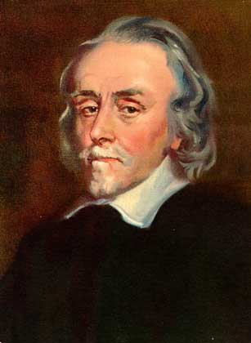
ГАРВЕЙ, УИЛЬЯМ (Harvey, William) (1578–1657), английский естествоиспытатель и врач.

Slide 3
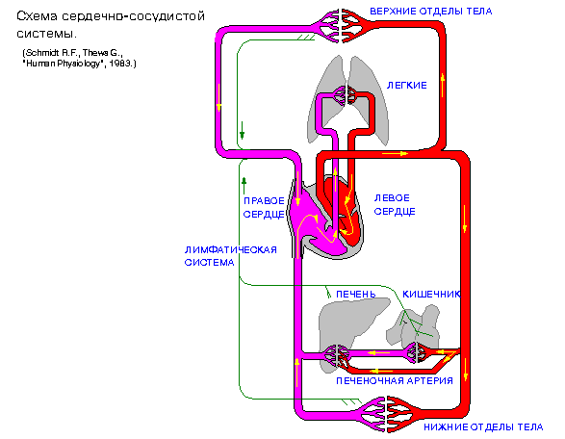
Сердечно-сосудистая система

Slide 4
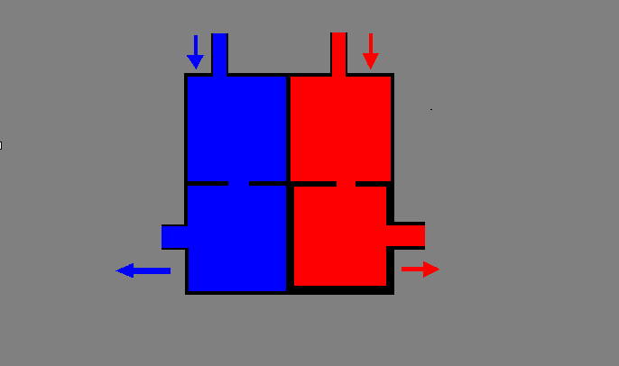
вена
вена
П.П.
Л.П
П.Ж.
Л.Ж.
артерия
артерия

Slide 5
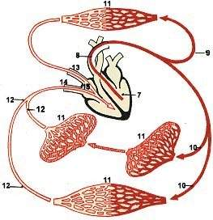
Большой круг кровообращения

Slide 6
По венам большого круга течет венозная кровь
В артериях большого круга течет артериальная кровь

Slide 7
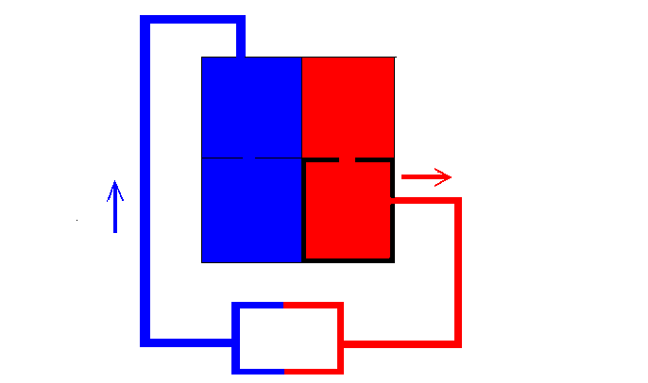
Большой круг кровообращения
П.П
Л.П.
артериальная
венозная
П.Ж.
Л.Ж.
кровь
кровь
вена
артерия
Все органы

Slide 8
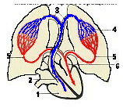
Малый круг кровообращения
Notes:
1-правый желудочек, 2-легочная артерия, 3-ветви легочной артерии,
4-капилляры, 5-легочные вены, 6-левое предсердие.
2

Slide 9
В венах малого круга течет артериальная кровь
В артериях малого круга течет венозная кровь

Slide 10
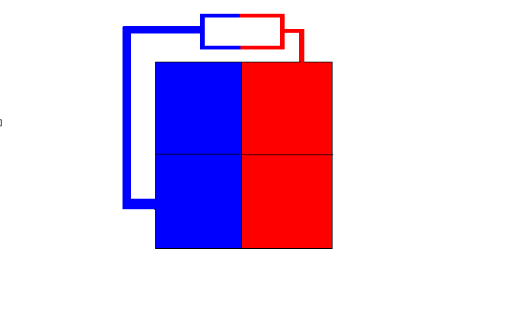
Малый круг кровообращения
артерия
легкие
вена
А
Р
Т
Е
Р
И
А
Л
Ь
Н
А
Я
В
Е
Н
О
З
Н
А
Я
кровь
кровь

Slide 11
Сердечно – сосудистая система
сердце
кровеносные сосуды
артерии
вены
капилляры

Slide 12
